Slide 1
Accessibilità e GTFS: nuove prospettive
LabInn V Call
ROMA 26 FEBBRAIO 2018
INAUGURAZIONE DEL NUOVO LABORATORIO DELL’INNOVAZIONE
GIORGIO ALLEVA
GTFS: nuove opportunità per il calcolo di indicatori di accessibilità– ID 138
Referente: Gianluigi Salvucci (salvucci@istat.it)

Slide 2
Il gruppo
Lista dei componenti
1. Gianluigi Salvucci (Referente) DIPS/DCAT
2. Raffaella Chiocchini DIPS/DCAT
3. Rossella Molinaro DIPS/DCAT
4. Armando d'Aniello DIRM/DCME
LABINN IV CALL
GTFS: nuove opportunità per il calcolo di indicatori di accessibilità

Slide 3
Contesto e motivazioni
Il tema dell’accessibilità territoriale ai servizi è centrale per la lettura dei fenomeni socio-economici e delle disuguaglianze spaziali.
Gli archivi GTFS (General Transit Feed Specification), nati per la pianificazione digitale dei trasporti, offrono una nuova opportunità informativa per la misurazione dell’accessibilità tramite mezzi pubblici. È stato sviluppato da Google ma adottato da numerosi enti locali e gestori del TPL (Trasporto Pubblico Locale).
Per la Direzione ATA si tratta di un territorio inesplorato, ma ricco di potenziale informativo.
L’uso di questi archivi può abilitare nuove misure di accessibilità territoriale basate su orari e reti reali di trasporto pubblico.
LABINN IV CALL
GTFS: nuove opportunità per il calcolo di indicatori di accessibilità
1

Slide 4
Obiettivo del progetto
Sperimentare l’utilizzo degli archivi GTFS per costruire indicatori sull’accessibilità con mezzi pubblici con l’obiettivo di:
esplorare una nuova fonte dati ad alto potenziale;
proporre metodologie replicabili per il calcolo di indicatori spaziali;
supportare letture territoriali innovative a livello sub-comunale.
LABINN IV CALL
GTFS: nuove opportunità per il calcolo di indicatori di accessibilità
2

Slide 5
Fasi del progetto
Raccolta e sistemazione di archivi GTFS e dati geografici di OSM (Open Street Map) per territori pilota (es. Roma).
Integrazione dati OSM-GTFS ed implementazione di un sistema di analisi con software e pacchetti open source (es. QGIS, r5r in R).
Definizione di indicatori di accessibilità a destinazioni chiave (es. università, servizi, lavoro) per ogni sezione di censimento.
LABINN IV CALL
GTFS: nuove opportunità per il calcolo di indicatori di accessibilità
3

Slide 6
Esperienza pilota: Roma
Prima sperimentazione GTFS realizzata su Roma, usando:
Le sezioni di censimento come origine;
Le università pubbliche come destinazioni;
Il GTFS ufficiale del Comune;
Il pacchetto R r5r per costruire un framework per stimare tempi di accesso con mezzi pubblici.
L’esperienza ha dimostrato la fattibilità tecnica e la ricchezza analitica del dato GTFS.
LABINN IV CALL
GTFS: nuove opportunità per il calcolo di indicatori di accessibilità
4

Slide 7
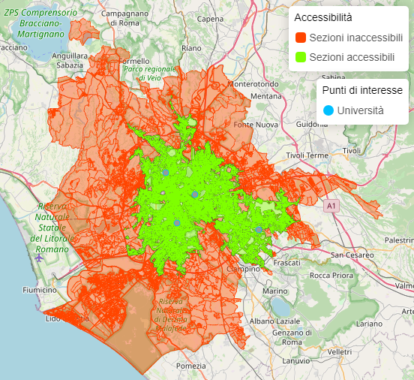
Esperienza pilota: Roma
Nel caso di Roma, sono state definite come “accessibili” le sezioni di censimento da cui è possibile raggiungere almeno una sede universitaria in un tempo massimo di 60 minuti, considerando fino a 20 minuti di spostamento pedonale.
LABINN IV CALL
GTFS: nuove opportunità per il calcolo di indicatori di accessibilità
5

Slide 8
Impatti e prospettive
Ampliamento delle fonti e degli strumenti della Direzione ATA per lo studio del territorio e dei servizi.
Indicatori GTFS-based utili per programmazione territoriale, analisi di vulnerabilità e pianificazione urbana.
Potenziale estensione a livello nazionale con dati armonizzati.
Avvio di una pipeline di lavoro stabile su accessibilità e trasporti pubblici nella statistica ufficiale.
LABINN IV CALL
GTFS: nuove opportunità per il calcolo di indicatori di accessibilità
6

